Slide 1
Муниципальное бюджетное дошкольное образовательное учреждение детский сад № 26 «Калинка» г.Павлово Нижегородской области Визитная карточка
Презентация практических достижений профессиональной деятельности воспитателя
1 квалификационной категории МБДОУ детского сада №26
г. Павлово,
Нижегородской области
Катютиной Инны Викторовны
Почетная грамота Управления
образования Администрации
Павловского муниципального района 2020г.
Мое профессиональное кредо:
«В каждом человеке – солнце,
только дайте ему светить!» (Сократ)
Педагогический стаж: 20 лет
e-mail: ikatyutina@bk.ru

Slide 2
Тема презентации: «Развитие любознательности и познавательной активности у детей подготовительной группы в процессе формирования представлений о народах России и народах мира посредством проектной деятельности»

Slide 3
Условия формирования личного вклада
Научно – исследовательские условия:
-Изучение исследований Л.С Выготского, Л.А.Венгер, Л.И.Божович мне помогли понять какое важное значение имеет развитие любознательности, а также познавательной активности в жизни ребенка, как одного из основных направлений в развитии личности.
-По мнению М.И.Богомоловой, приобщая ребенка к теме разных народов можно воспитать уверенную, свободную личность, умеющую жить в сотрудничестве и согласии с другими людьми.
-В работах А.Н.Поддьякова, Л.С.Киселевой, Г.И.Щукиной метод проектов рассматривается как актуальный и инновационный, который комплексно реализует педагогические принципы: самодеятельность, сотрудничество детей и взрослых.
Методические условия:
-изучен опыт Н.Е.Веракса, А.Н.Веракса по проектной деятельности, которая рассматривается ими как универсальное средство развития ребенка, где происходит активизация его познавательного и творческого развития .
-организация РППС в соответствии с возрастом детей, с ФГОС ДО согласно рекомендациям ФИРО.
-используя пособие Г.И.Щукиной, выявлен уровень сформированности познавательных компонентов у детей по теме.
Организационно – педагогические условия:
-обмен опытом с коллегами ДО; выступление на РМО;
- в профессиональных педагогических интернет- сообществах: nsportal.ru vestnikprosveshheniya.ru, https://mife2020.mmco-expo.ru, www.zhurnalpedagog.ru

Slide 4
Актуальность личного вклада педагога в образование
Закон РФ «Об образовании»
и ФГОС ДО:
- формирование у детей представлений о многообразии стран, народов;
- активности в познании окружающей действительности; положительного отношения к миру.
Существующие проблемы:
- Старшие дошкольники недостаточно активны в решении познавательных задач.
- Недостаточно созданы условия для поддержки и развития детской инициативы в процессе формирования у детей представлений о многообразии стран, народов.
- Недостаточно сформирована готовность к совместной деятельности с окружающими.

Slide 5
«Теоретическое обоснование личностного вклада»
-Н.Ф.Добрынин подчеркивает, что любознательность характеризуется стремлением ребенка проникнуть за пределы увиденного, непосредственно воспринимаемого.
-В толковом словаре Ожегова: познание – это приобретение знания, постижение закономерностей объективного мира; активность -оживление, интенсивность, подъем, всплеск, инициативность, энергичность; познавательная активность – это приобретение знаний через оживленный подъем интенсивности.
-Н.Е.Веракса отмечает, что универсальным средством развития ребенка является проектная деятельность, где происходит активизация познавательного и творческого развития ребенка и одновременное формирование его личностных качеств и одной из главных задач педагога при организации проектной деятельности дошкольников является поддержка детской инициативы.
-Л.С.Киселевой представлены очень интересные теоретические и практические материалы по использованию проектного метода в детском саду (типы проектов, их классификация, формы разработки и оформление проектов).
-В постановке задач по теме мне помогли исследования Э.К Сусловой. По мнению Э.К.Сусловой, С.А.Козловой, Н.Г.Капустиной социальное воспитание дошкольников должно быть построено на доброжелательности, уважении к сверстникам и взрослым, разным народам.

Slide 6
«Цели и задачи педагогической деятельности»
Цель: развитие любознательности и познавательной активности у детей подготовительной группы в процессе формирования представлений о народах России и народах мира посредством проектной деятельности.
Задачи:
- формировать у детей представление о России как многонациональном государстве, но единой стране; что на планете Земля имеется много стран, отличных от России, проживает много разных народов.
развивать детскую активность, инициативу и самостоятельность.
- создавать условия для развития познавательной активности детей, пополняя РППС.
- содействовать формированию готовности у детей к совместной деятельности, взаимодействию со сверстниками и взрослыми, воспитывая уважительное отношение к ним.

Slide 7
Ведущая педагогическая идея:
- создание условий для поддержки детской инициативы детей, использование разных новых технологий и эффективных средств, интересно организованная разнообразная деятельность, в том числе проектная, смогут удовлетворить детскую любознательность и развить познавательную активность детей, что в полной мере будет соответствовать ФГОС ДО.

Slide 8
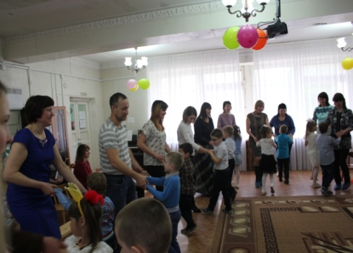
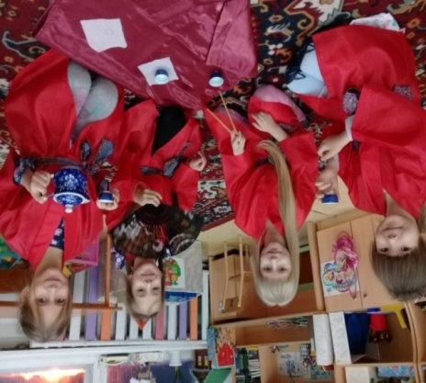
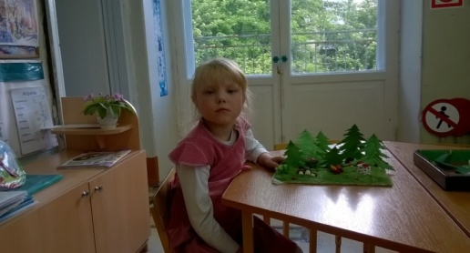
Деятельностный аспект личного вклада
ЭТАПЫ МОЕЙ РАБОТЫ:
Выявление уровня сформированности познавательных компонентов у детей.
Реализация проектов «Народы России», «Путешествие по странам мира» построена, учитывая следующие направления в работе:
основные направления при реализации проектов:
Организация взаимодействия
с родителями
Организация взаимодействия
с детьми
Организация РППС
Анализ уровня сформированности познавательных компонентов у детей на заключительном этапе, выводы (подведение итогов).

Slide 9
1 этап
На основе диагностики Г.И. Щукиной

Slide 10
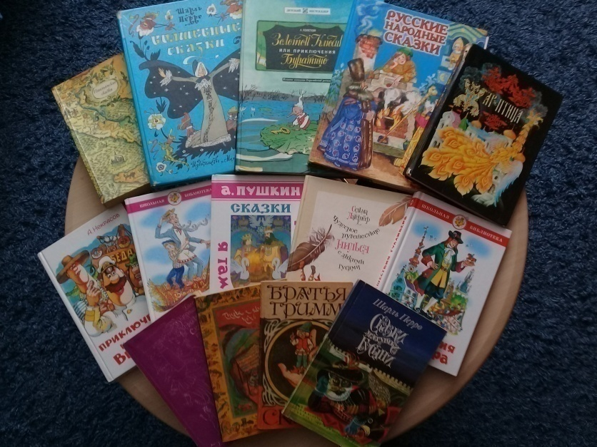
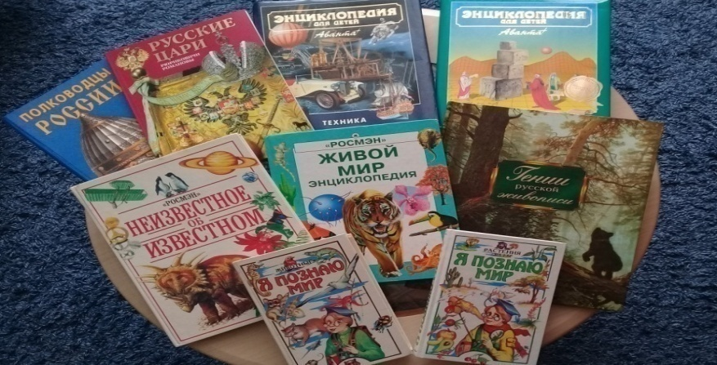
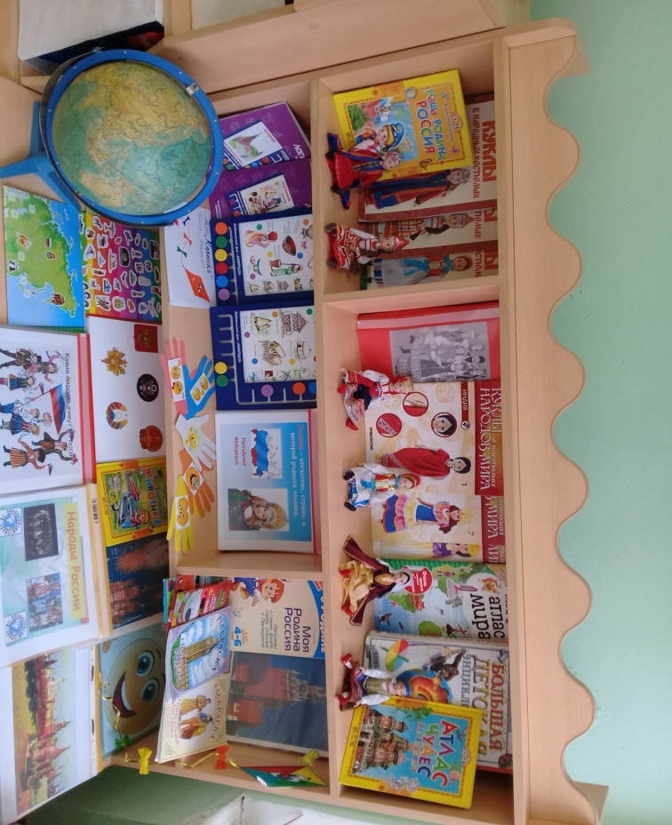
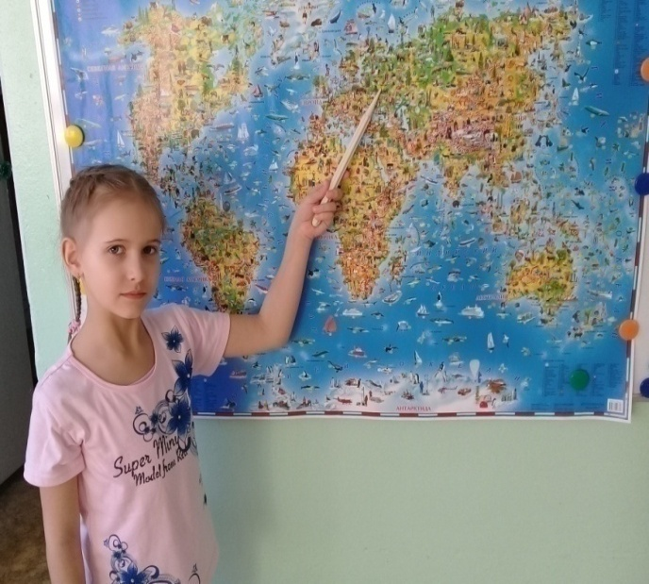
2 этап
Центр познания
«Покажи где находится Россия?»

Slide 11
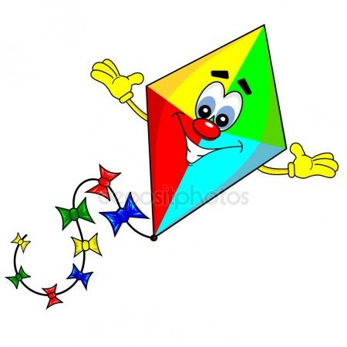
Цель проекта: развитие любознательности и познавательной активности у детей в процессе формирования представлений о народах России; воспитание уважения к разным народам.
Задачи проекта
Просмотр презентаций о России: «Народы России», «Наша родина – Россия»
Консультации для родителей
Чтение художественной литературы о России, сказок разных народов России
Рассказ
воспитателя
и беседы с детьми: «Наша родина –Россия»
Проект «Народы России»
Продуктивная деятельность
Викторина: «Путешествие по России»
Игры народов России (подвижные,
дидактические,
настольно-печатные)
ОД «Играем и работаем сообща»,
ОД «Путешествие по городу
Павлово»

Slide 12
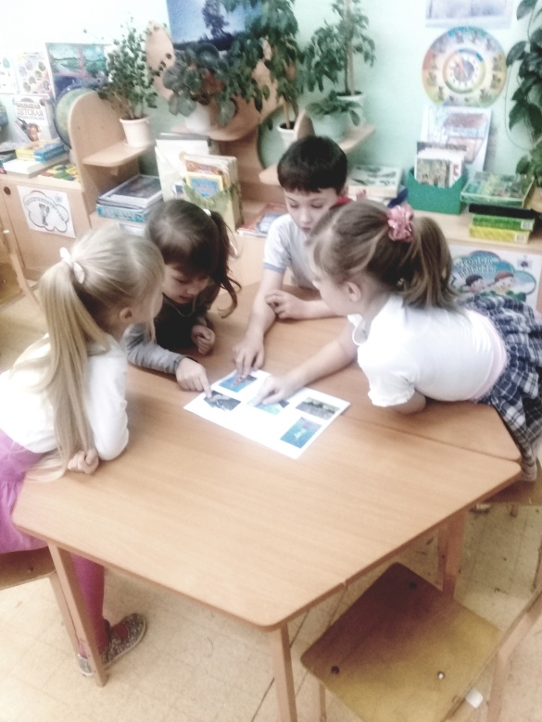
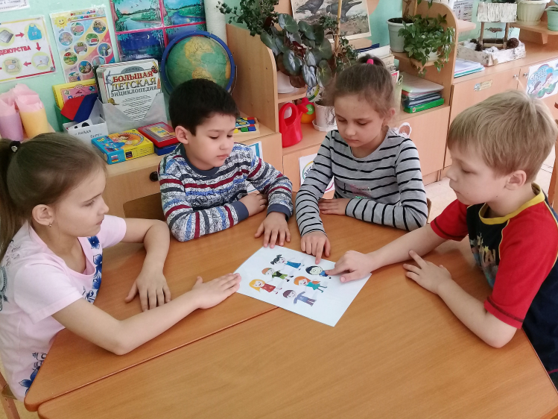
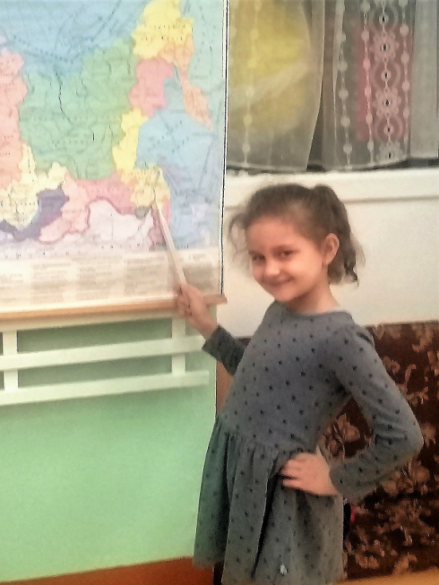
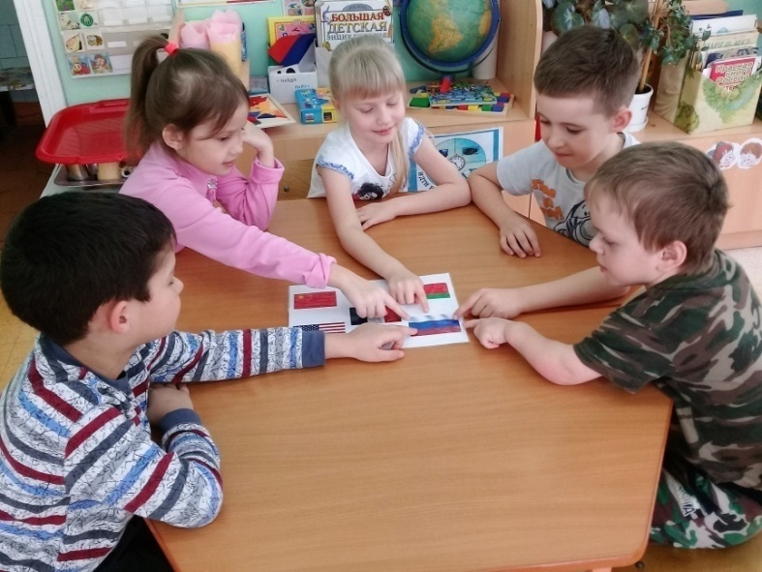
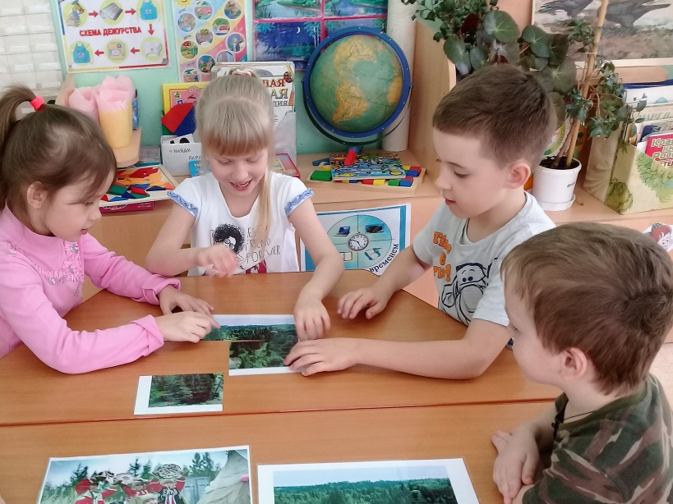
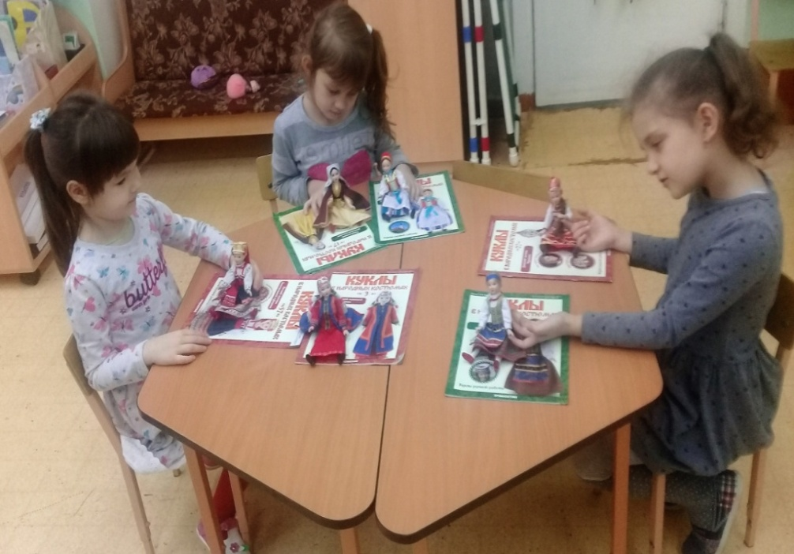
«Покажи и расскажи:
какими морями
омывается Россия?»
Игра: «Найди лишнее»
«Узнаем флаг России»
Пазлы: «Природные зоны России»
«Знакомимся с куклами народов России»

Slide 13
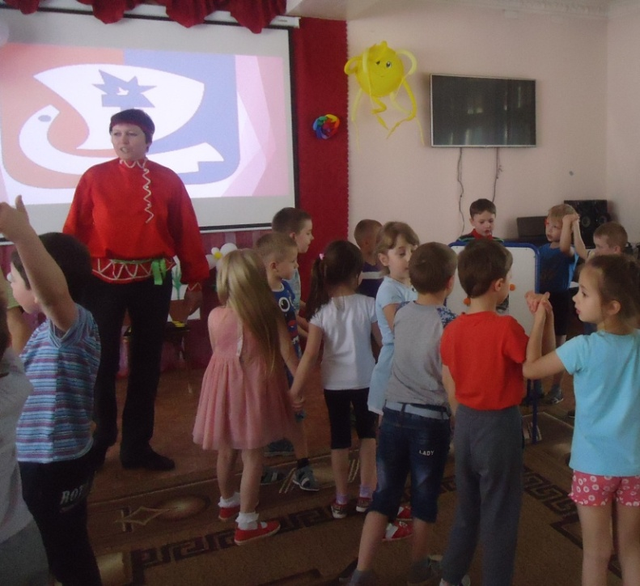
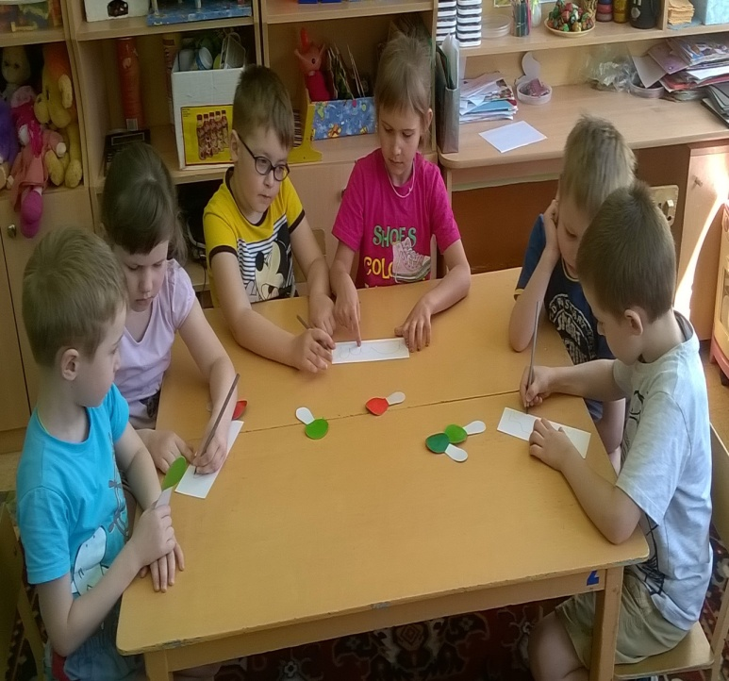
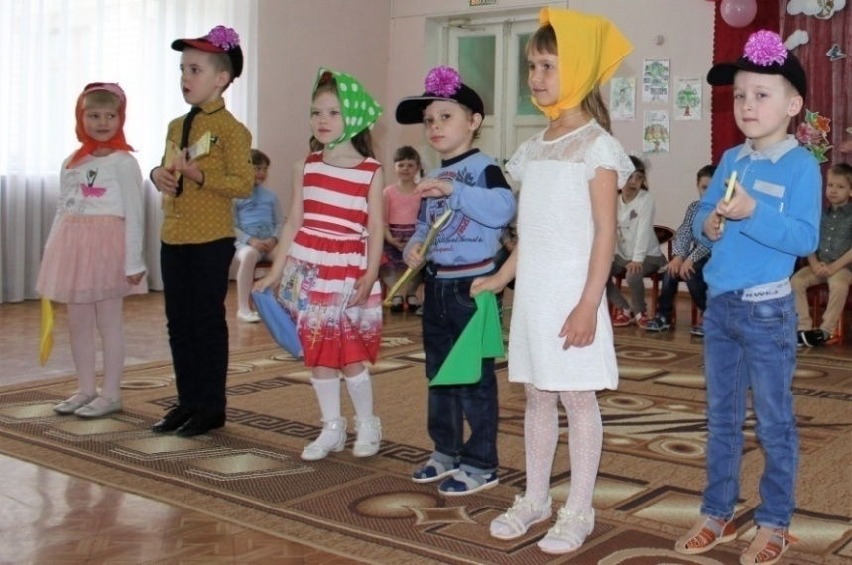
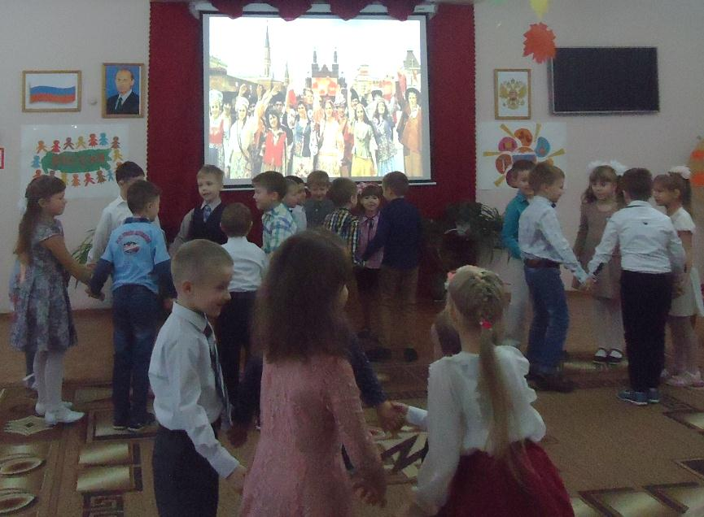
Правила дружбы:
мир
Игр. упражнение: «Нарисуй и объясни незаконченную линию»
Игры с Павлом-Перевозчиком
согласие
помощь
Частушки о родном городе
Якутская игра: «Ручейки и озера»
улыбка

Slide 14
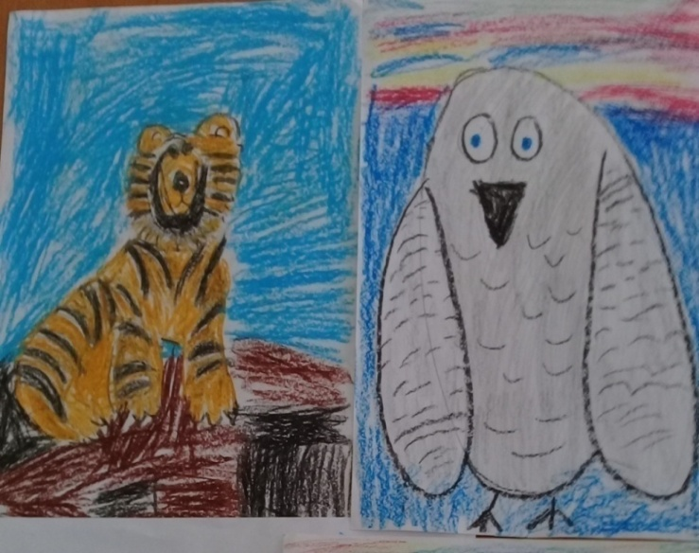
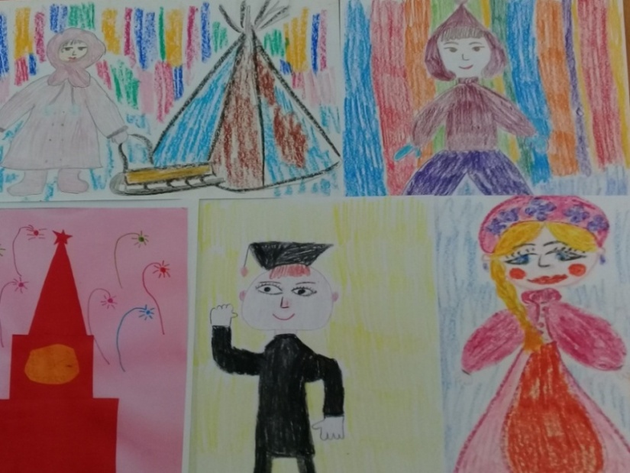
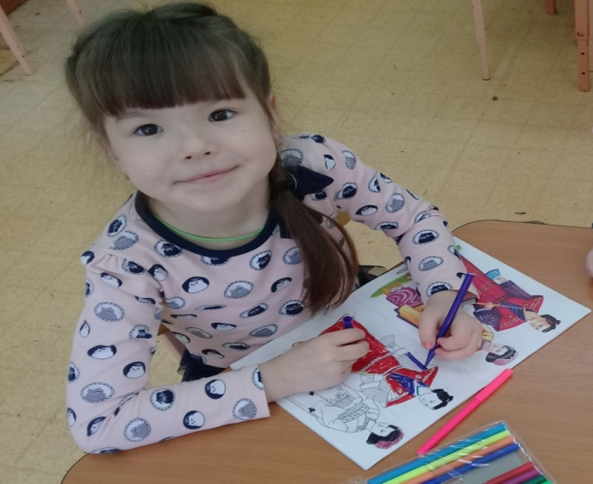
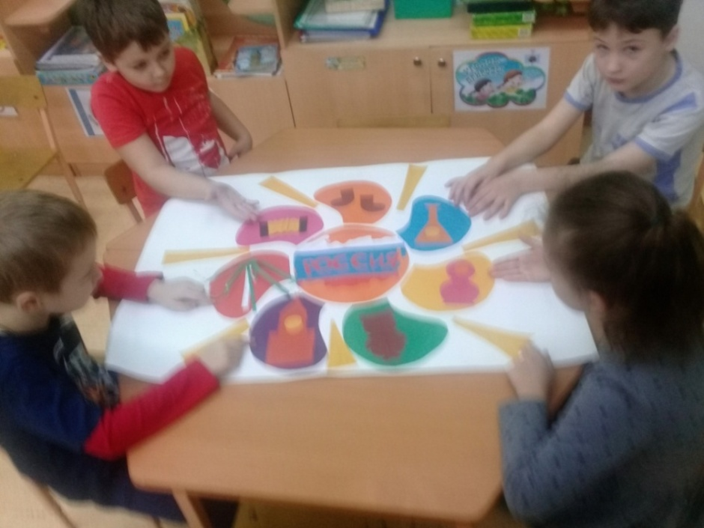
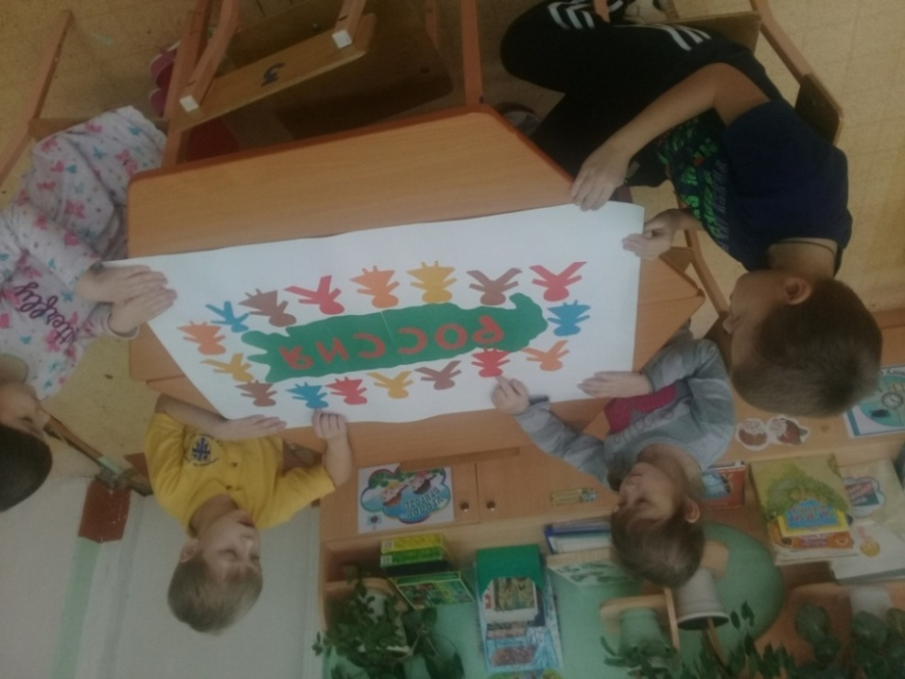
Раскраски:
« Костюмы народов мира»
Творчество детей
Детское творчество
Коллективная аппликация: «Негосударственные символы России»
Коллективная аппликация «Россия»

Slide 15
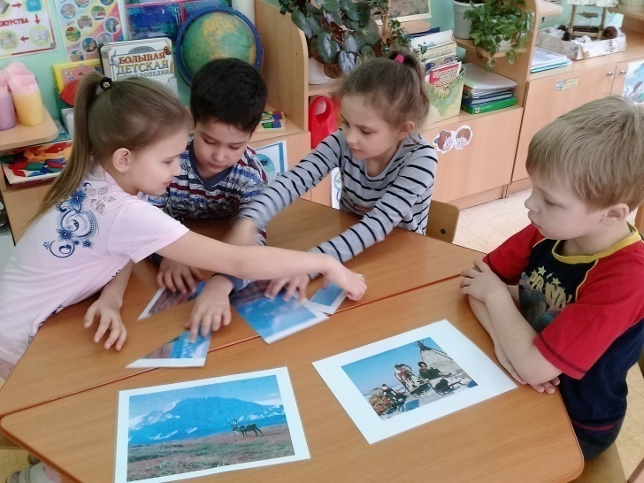
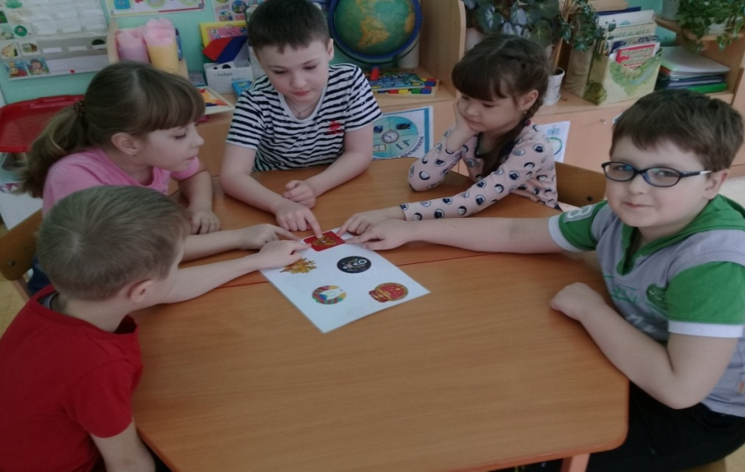
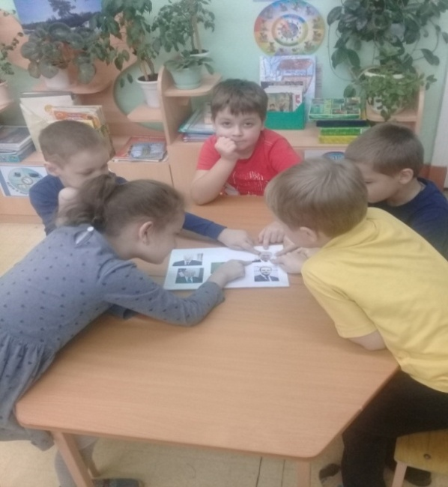
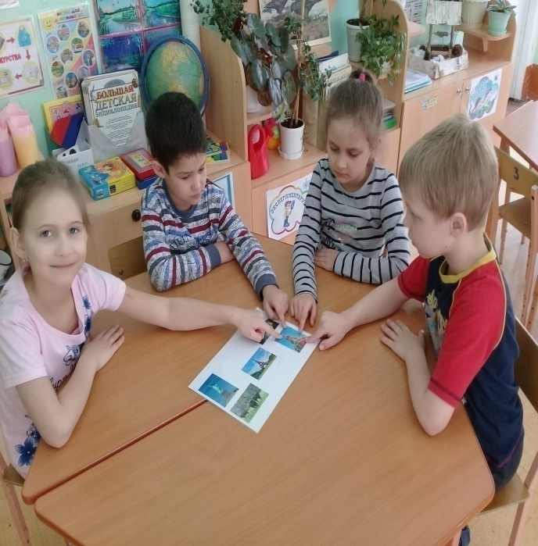
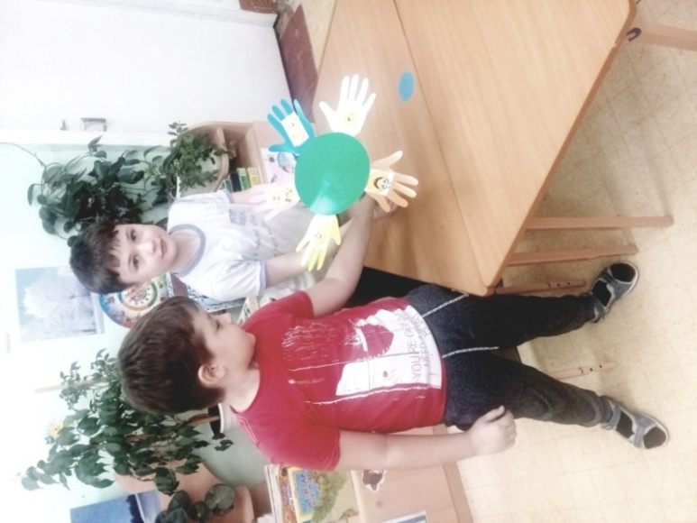
Викторина: «Путешествие по России»
Классификация природных зон и народов России
Узнаем герб России
Узнаем президента России
Узнаем из множества других достопримечательность РФ
«Цветок
толерантности»

Slide 16
Цель проекта: развитие у детей любознательности и познавательной активности в процессе воспитания уважительного отношения к различным народам, готовности к пониманию и сотрудничеству с людьми, различающимися по внешности, языку, убеждениям, обычаям.
Задачи проекта
Чтение художественной литературы, сказок разных народов мира
Консультации для родителей
Просмотр презентаций о странах: России, Китае, США, Франции, Африке
Рассказ воспитателя и беседа с детьми: «Планета Земля – наш общий дом»
Проект «ПУТЕШЕСТВИЕ ПО СТРАНАМ МИРА»
(Китай, Африка, Франция,
Россия, США)
Продуктивная деятельность
Музыкальное развлечение с родителями: «Путешествие по странам мира и континентам»
Игры народов мира
(подвижные,
дидактические,
настольно- печатные)
ОД «Путешествие в Африку»,
ОД «Знакомство с Францией»,
ОД «Путешествие в США»,
ОД «Знакомство с Китаем»

Slide 17
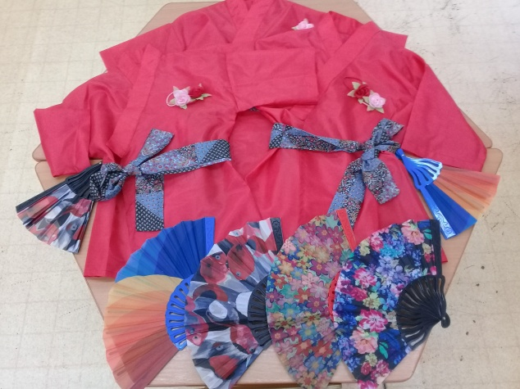
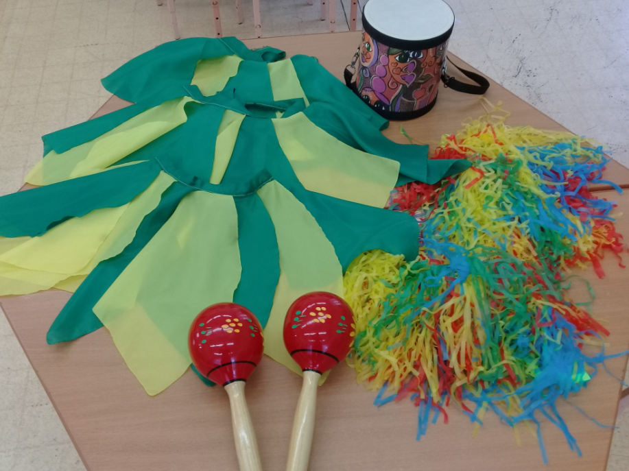
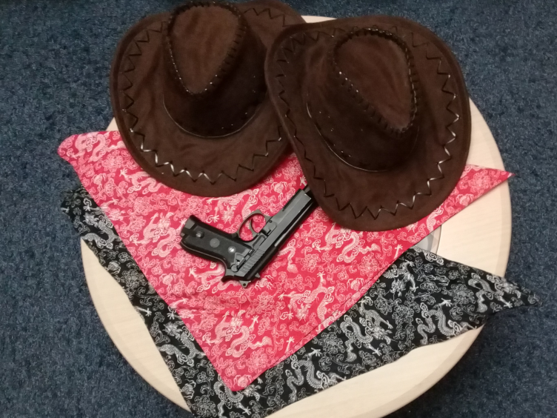
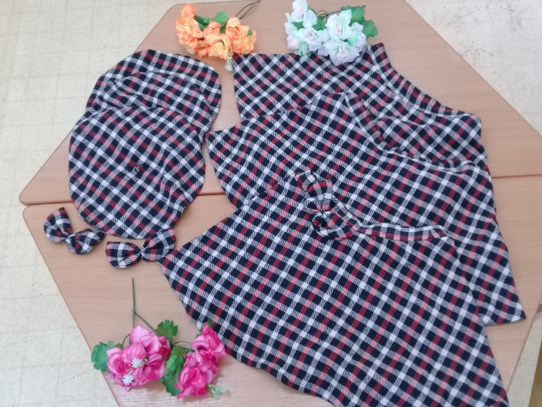
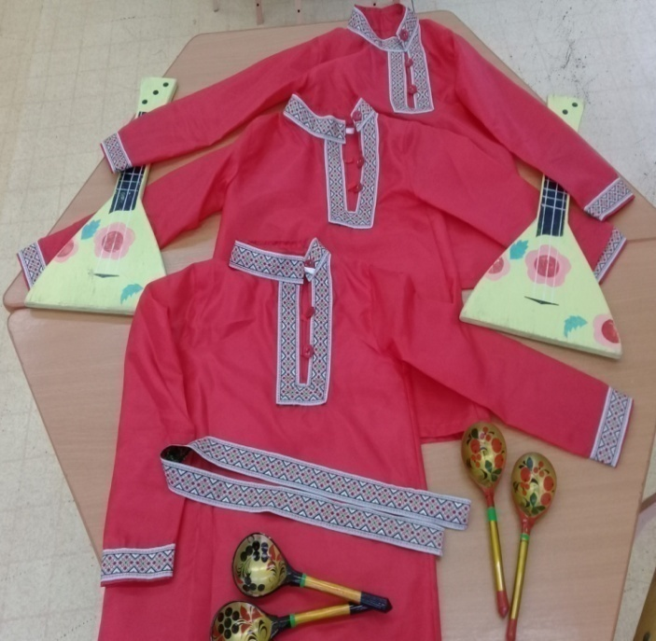
Китайские кимоно
Костюмы народов Африки
Костюмы американских ковбоев
Французские костюмы
Костюмы народов России

Slide 18
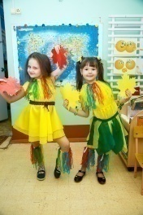
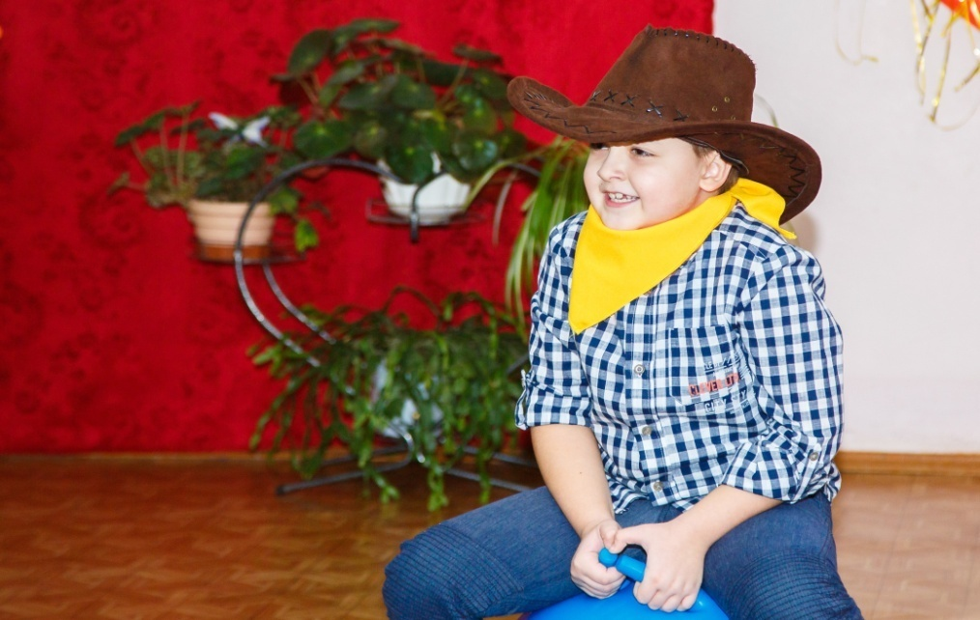
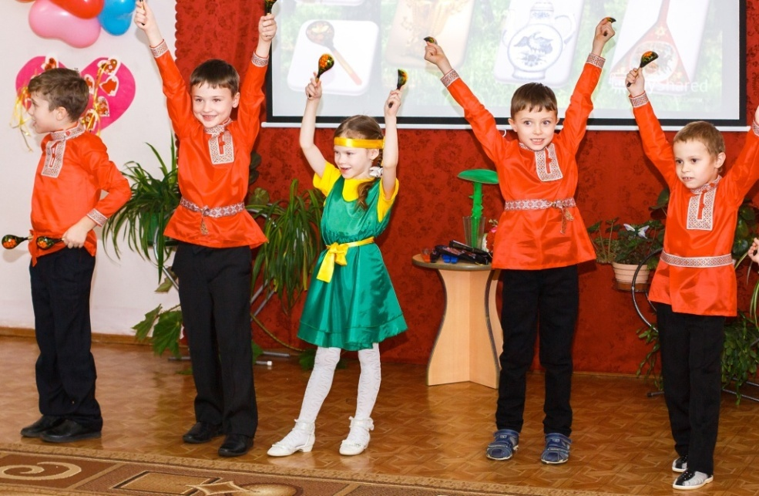
Принимайте подарки от Деда Кокоса
Французский клоун – Полишинель
Китайская чайная церемония
«Ковбой из Техаса…»
Русский народный танец с ложками

Slide 19
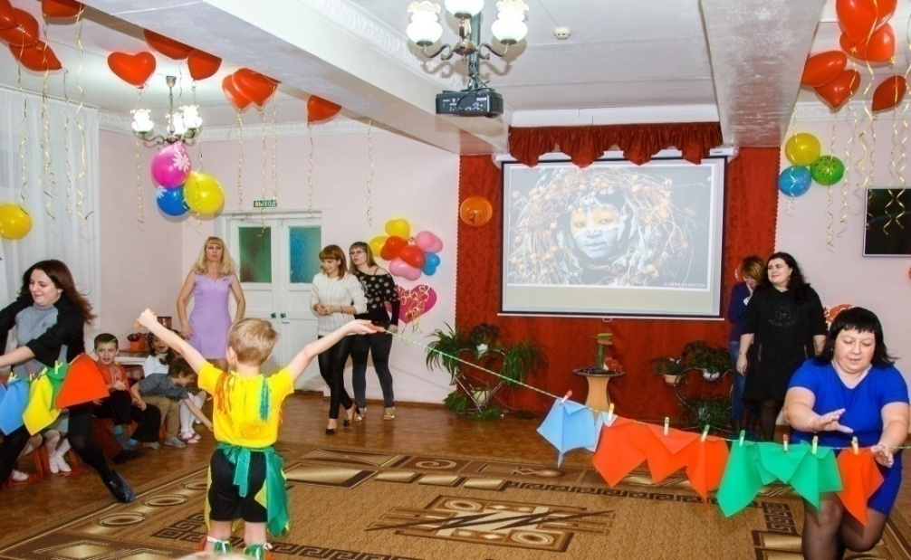
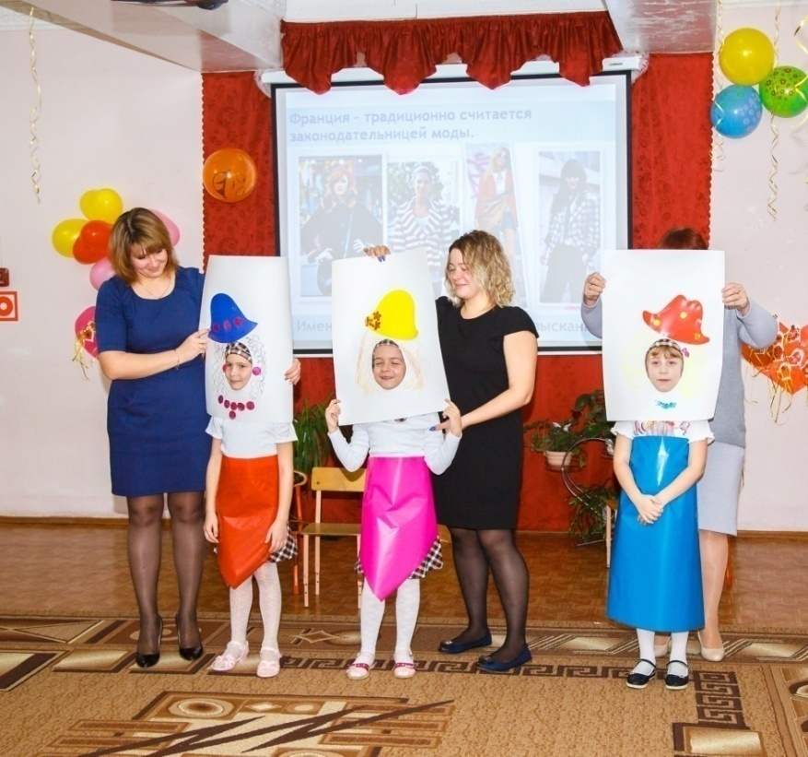
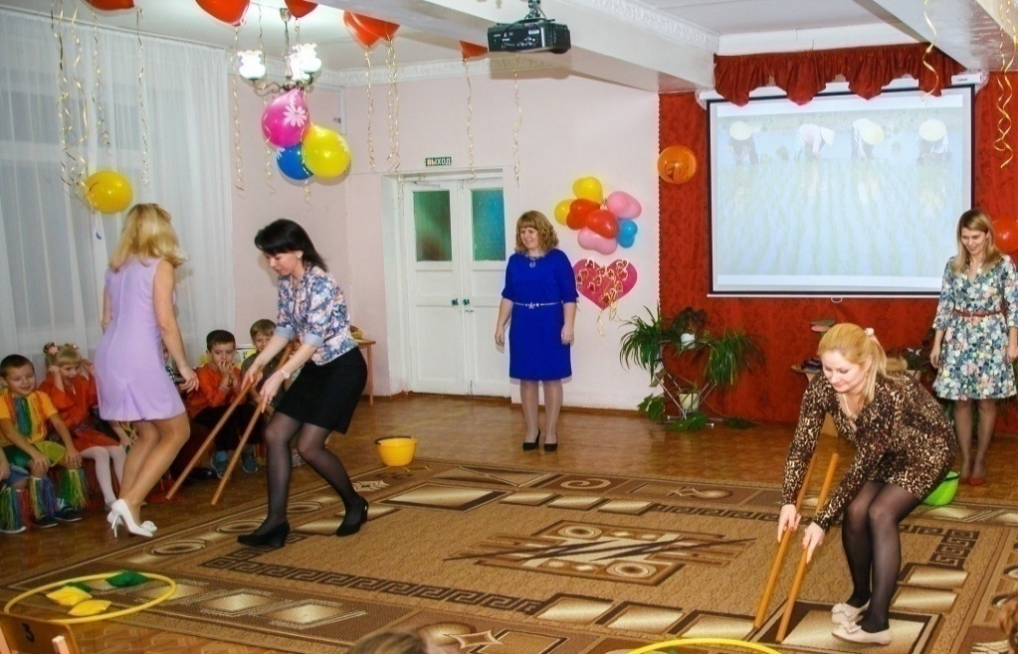
«Круиз по странам мира и континентам»
Игра: «Дэпо»играи
Игра:«Африканская семья»
Игра:«Дэпо»
Игра: «Салон красоты»
Игра: «Сбор риса»

Slide 20
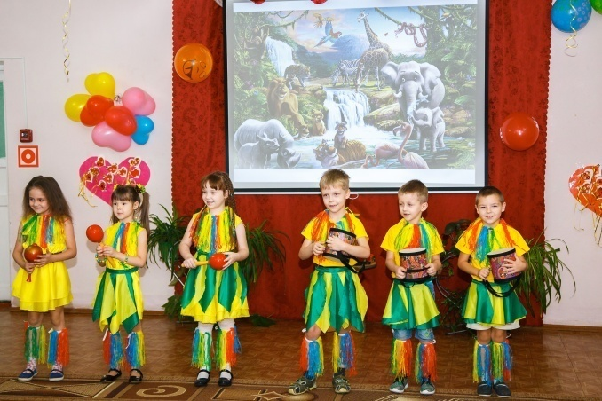
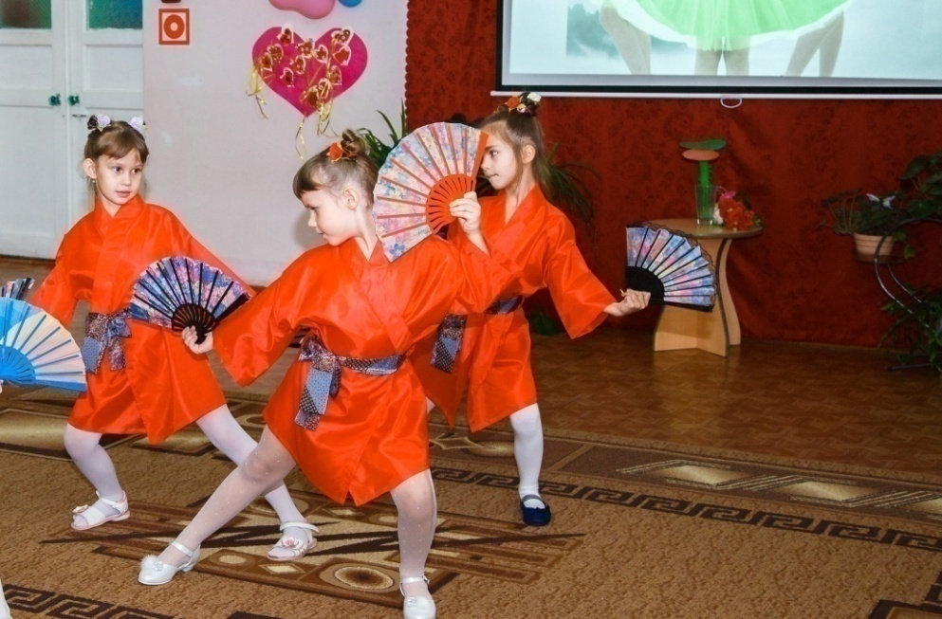
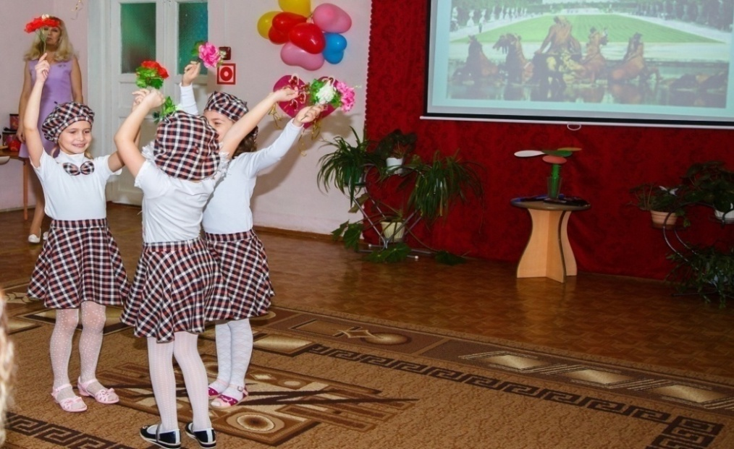
«Круиз по странам мира»
Африканские мотивы
Китайский народный танец
Ковбойский танец
Парижский вальс

Slide 21
3 этап

Slide 22
Диапазон личного вклада
1. Разработан «Перспективный план по нравственно-патриотическому воспитанию»
2. Разработана серия конспектов ОД в проектной деятельности.
3. Реализованы проекты: «Народы России», «Путешествие по странам мира».
4. Изготовлены авторские дидактические игры: «Государственные символы
России», «Народы России», «Китайские иероглифы»; пазлы: «Природные зоны России», «Французские изобретения».
5. Авторские мультимедийные игры: «Расскажи Незнайке о животных»,
«Расскажи Незнайке о странах мира»
6. Изготовление социально-эмоциональной игры: «Найди лишнее»
7. Созданы альбомы: «Угадай, к какой сказке иллюстрация?» (по сказкам народов мира), «Кремль вчера и сегодня в картинах художников», «Россия –Родина моя» «Правила дружбы»
8. Мастер-класс «Изготовление цветка толерантности»
9. Собрана коллекция кукол народов России

Slide 23
Результативность профессиональной педагогической деятельности и достигнутые эффекты
1. Сформирован устойчивый интерес детей к разным народам России и мира;
2. Дети очень любознательны, стали самостоятельны проявлять волевые усилия на достижение цели, настойчивы при выполнении познавательной деятельности;
3. Созданы условия для поддержки детской инициативы и проявления творческих способностей детей;
4. Сформирована готовность у детей к совместной деятельности, к активному взаимодействию со сверстниками и взрослыми.

Slide 24
Транслируемость практических достижений
На муниципальном уровне
Опыт моей работы был представлен в МБДОУ д/с № 26 г.Павлово на педсоветах:
2 проекта, конспект ОД, сценарии викторины, праздника «Круиз по странам мира», перспективный план по нравственно-патриотическому воспитанию детей
На региональном уровне
На РМО для воспитателей по теме: « Поддержка детской инициативы при воспитании нравственно-патриотических чувств у детей подготовительной группы» февраль 2018 г.; Доклад и презентация: Социоигровая технология «Играем и работаем сообща» 13 декабря 2019 г.
На международном уровне
Сайт Международного образовательного журнала «Педагог»:
ОД по ФЦКМ «Путешествие по России» - https://zhurnalpedagog.ru/servisy/publik/publ?id=8476.docx 04.02.2018
Авторская мультимедийная игра: «Расскажи Незнайке о животном» -
СМИ ЭЛ№ФС77 – 62653 СЕРИЯ А № 0038/0317 от 03.03.2017 г.
Интегрированная ОД «Играем и работаем сообща» https://zhurnalpedagog.ru/servisy/meropriyatiya/faily_ishodniki/2012.docx 26.06.2017г.
Развлечение «Праздник города Павлово» https://zhurnalpedagog.ru/servisy/meropriyatiya/faily_ishodniki/2112.docx 25.08.2017г
Авторская мультимедийная игра: «Расскажи Незнайке о странах»
https://zhurnalpedagog.ru/servisy/meropriyatiya/faily_ishodniki/2933.docx 04.03.2018г.
ОД по ФЦКМ «Знакомство с Китаем» ; «Знакомство с Францией» 04.02.2018 г. http://zhurnalpedagog.ru/servisy/meropriyatiya/faily_ishodniki/2800.docx http://zhurnalpedagog.ru/servisy/meropriyatiya/faily_ishodniki/2802.docx

Slide 25
Документы
Закон об образовании в Российской Федерации от 29.12.2012г.
№ 273 – ФЗ – М.:ТЦ Сфера, 2013.-192с. «
Федеральный государственный образовательный стандарт дошкольного образования - .М:УЦ Перспектива,2014.-32с
Литература
-Адамьянц Т.З. «Дети и проблемы толерантности» М.: Ис РАН, 2003 г.
-Богомолова М.И. Захарова Л.М. «Межнациональное воспитание дошкольников»М.:ФЛИНТА, 2016 г.
-Веракса Н.Е.,Веракса А.Н.«Проектная деятельность дошкольников» М.:Мозаика-Синтез, 2010
-Евдокимова Е.С. «Технология проектирования в ДОУ»М.:Сфера, 2006 г.
-Зеленова Н.Г., Осипова Л.Е. «Мы живем в России»М.: Издательство Скрипторий, 2008 г.
-«Иллюстрированная энциклопедия для детей» Издательство: Клуб семейного досуга, 2008 г.
-Короткова Н.А. «Образовательный процесс в группах детей старшего дошкольного возраста» М.:Линка - пресс, 2012 г.
-Поддьяков Н.Н., Говоркова А.Ф. «Развитие мышления и умственное воспитание дошкольника»
М.Педагогика 1985 г.
-Семенака С.И. «Уроки добра» М:Аркти, 2003 г
-Суслова Э.К. «Интернациональное воспитание детей старшего дошкольного возраста» М, 1974
--Щукина Г.И. «Проблема познавательного интереса в педагогике» М.: Педагогика, 1971 г
Интернетресурсы:
nsportal.ru, vestnikprosveshheniya.ru, https://mife2020.mmco-expo.ru, www.zhurnalpedagog.ru,
#КонкурсВыготского2019
Литература

